Slide 1
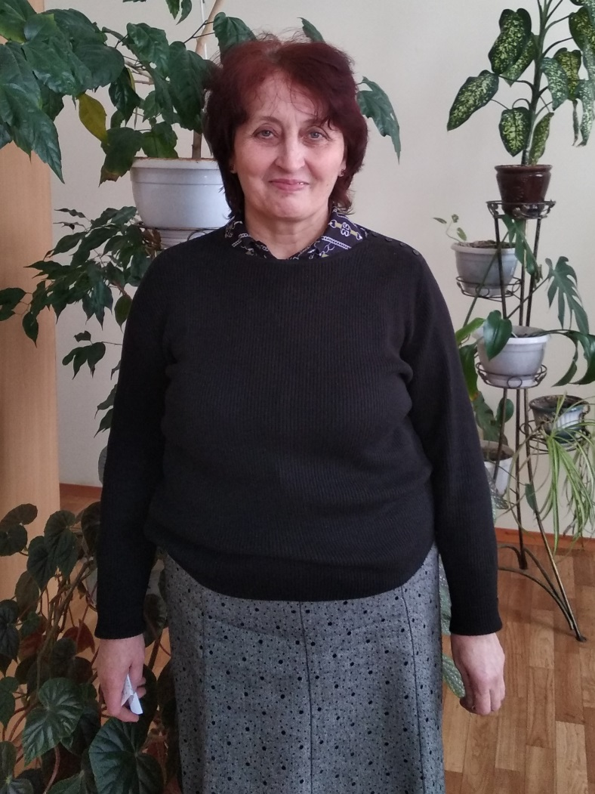
Мнацаканян Ольга Мефодіївна
Вчитель англійської мови
Пісківського НВО
2017 рік

Slide 2
Будьмо знайомі. Ласкаво прошу! Усе Вам про досвід свій розкажу.
Освіта вища. Закінчила КДПІІМ в 1982 році за спеціальністю: англійська і французька мови.
Кваліфікаційна категорія – «спеціаліст першої категорії»
Педагогічний стаж роботи – 34 роки.
Курси післядипломного підвищення кваліфікації: Серія АД №3969 від 16.10.2015 р.

Slide 3
Це моє кредо – життєве світило. Воно додає снаги мені й сили:
Учень – це не посудина, яку треба заповнити. Це – факел, який треба запалити.

Slide 4
Працюю над методичною темою
«Ефективні прийоми навчання англійської мови в початкових класах»

Slide 5
Готуючись до уроків
Провела відкриті уроки:
В 5 класі по темі «Природа»
В 4 класі по темі «Вільний час»
Розробила цикл уроків:
В 11 класі «Життя молоді»
У 8 класі за темою «Книги і читачі»
Розробила конспекти уроків:
2 клас «Іграшки», «Моя сім*я і друзі»
4 клас «Вільний час»
5 клас «Погода»
6 клас «Їжа», «Лондон»
8 клас «Музичні уподобання» та інші.

Slide 6
Популяризація досвіду

Slide 7
Позакласна робота
Свято для учнів 4-6 класів «У світі казок»,2015 рік
Провела відкриті виховні заходи англійською мовою: «З Україною в серці» 10 клас,2016 рік
Провела тиждень англійської мови, залучивши учнів всіх класів,2017 рік

Slide 8
Якісні критерії уроку
Залучення всіх дітей до праці
Індивідуальний підхід до учнів
Задоволення, радість успіху
Забезпечення зворотнього зв'язку
Розвиток, поглиблення знань при вивченні нового матеріалу
Активне використання знань
Самостійна робота

Slide 9
Робота класного керівника
До річниці з дня народження Т.Г. Шевченка «Наш Тарас Шевченко»,2014 рік
Як класний керівник, провела ряд виховних заходів з учнями. Відкриті виховні заходи на День Соборності України «Історичний урок єднання»,2016 рік
Та інші виховні заходи:
Вечір – реквієм «Схилімо голови в скорботі»,2015 рік
Усний журнал «Т. Г. Шевченко – великий син українського народу,2015 рік
Виховна година: «Закон і ми»,2016 рік
Конкурс веселих і кмітливих,2016 рік
Виховна година «Щедрість рідної землі», 2016 рік
Класна година «Здоровий спосіб життя чи…»,2017 рік
Класний виховний захід до дня святого Валентина, 2017 рік

Slide 10
Методична робота
Підготувала доповіді і виступила на секційних заняттях по темах:
1) Навчання читанню в молодших класах, 2014 рік ОМО вчителів англійської мови
2) Формування іншомовних діалогічних умінь на початковому ступені вивчення англійської мови, 2015 рік ОМО вчителів англійської мови
3) Сучасні методи вивчення іноземної мови, 2016 рік ОМО вчителів англійської мови

Slide 11
Дякую за увагу !

